Slide 1

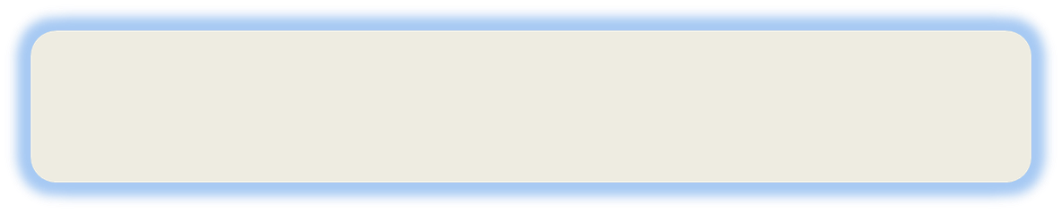

Fecha: | Semana 3 – 01/08/2026
Introducción a los Algoritmos y Flujo de Datos
Escuela de Ingeniería en Ciencias y Sistemas
Laboratorio 768 · Segundo Semestre 2026
Tutor Académico: Jorge Andrés Mejía Súchite

Slide 2

UNIDADES 1 y 2
La computadora · Arquitectura y organización VNA
Semana 3: Modelo de Von Neumann y clasificación del software

Slide 3




Hoy: arquitectura de Von Neumann y tipos de software.
Práctica 1 «La Odisea del Dato» se asigna hoy (01/08) y se califica el 08/08.
Organícense en sus grupos de trabajo.
Tarea 1: entrega el 02/08 por UEDI.
Dudas: foro del curso en UEDI.

Slide 4


Modelo de Von Neumann
Unidad de control, ALU, registros y buses
RISC y CISC; memoria principal y secundaria
Software de sistema, aplicación y programación
Firmware, calidad y seguridad; actividad

Slide 5


Competencia Específica: Identifica los componentes físicos y lógicos de un sistema computacional utilizando el modelo de Von Neumann y la clasificación del hardware y software para explicar la función de cada elemento en el procesamiento y flujo de datos
Competencia General: Analiza problemas computacionales y formula soluciones algorítmicas utilizando pensamiento computacional, pseudocódigo y diagramas de flujo en las tecnologías establecidas para representar el procesamiento y flujo de datos bajo criterios de corrección lógica, claridad y orden

Slide 6

  Precisión profesional
  Capacidad de actuar con exactitud, claridad y responsabilidad al aplicar conocimientos técnicos, con alto nivel de detalle y sin margen para errores innecesarios.
  ¿Cómo lo aplicamos hoy? Documentar y clasificar correctamente cada tipo de software (sistema, aplicación, programación) y firmware, sin errores ni ambigüedades.

Slide 7
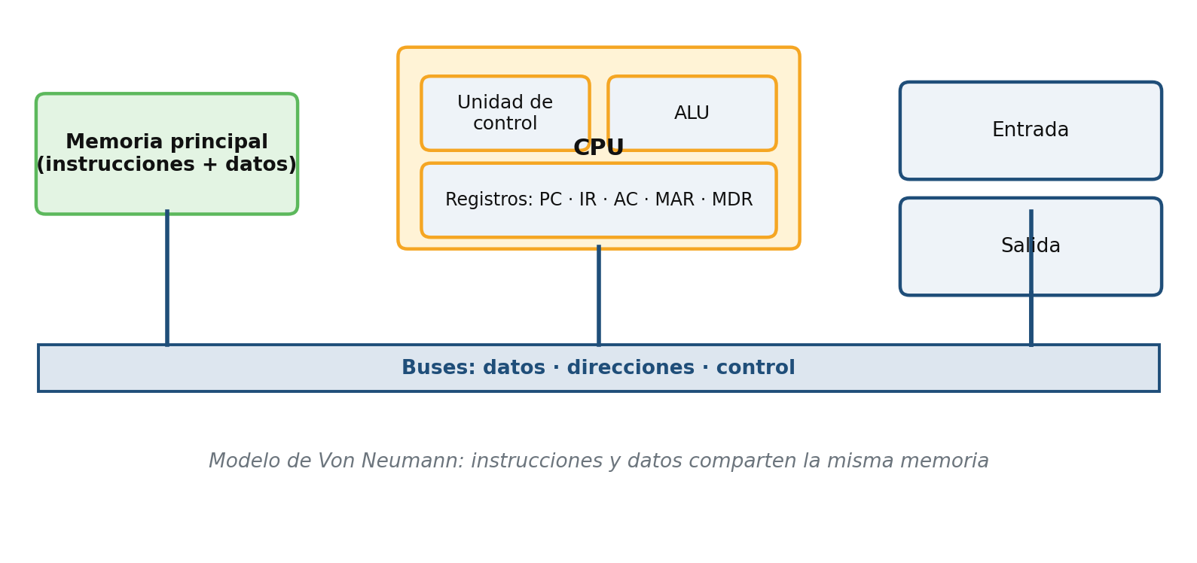
Modelo de Von Neumann
Propuesto por John von Neumann (1945): programa almacenado en memoria.
Instrucciones y datos comparten la misma memoria.
Componentes: CPU (unidad de control + ALU + registros), memoria, entrada/salida y buses.
Base de casi todas las computadoras actuales.
Limitación: *cuello de botella de Von Neumann* (un solo canal CPU–memoria).

Slide 8
CPU: unidad de control, ALU y registros
Unidad de control (UC): decodifica instrucciones y coordina los demás componentes.
ALU: realiza operaciones aritméticas (+, −, ×, ÷) y lógicas (AND, OR, NOT, comparaciones).
Registros: memoria muy rápida dentro de la CPU.
El ciclo fetch-decode-execute se repite para cada instrucción.
Registro | Función
PC (contador de programa) | Dirección de la siguiente instrucción
IR (registro de instrucción) | Instrucción actual
AC / ACC (acumulador) | Resultados de la ALU
MAR / MDR | Dirección y dato en memoria

Slide 9
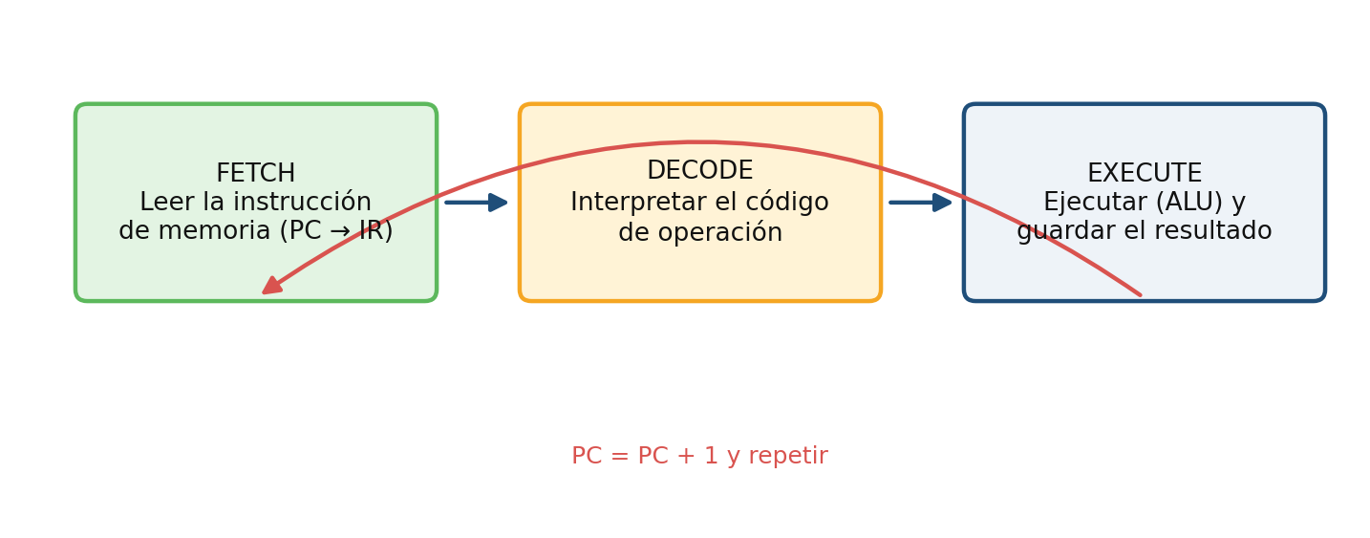
Buses y ciclo de instrucción
Bus de direcciones: indica la posición de memoria.
Bus de datos: transporta el dato.
Bus de control: señales de lectura, escritura y sincronización.
FETCH: PC → MAR → memoria → IR; PC + 1.
DECODE: la UC interpreta el código de operación.
EXECUTE: la ALU opera y se guarda el resultado.

Slide 10
RISC vs CISC; memoria
CISC: muchas instrucciones complejas (x86).
RISC: pocas instrucciones simples y rápidas (ARM, RISC-V).
Memoria principal (RAM): rápida y volátil.
Memoria secundaria: disco/SSD; persistente y más lenta.
Jerarquía de memoria: registros > caché > RAM > almacenamiento.
Aspecto | RISC | CISC
Instrucciones | Simples | Complejas
Ejemplo | ARM, RISC-V | x86
Código | Más líneas | Menos líneas
Consumo | Bajo | Mayor

Slide 11
Software de sistema, aplicación y programación
Sistema: sistemas operativos, hipervisores, utilitarios.
Aplicación: ERP, CRM, WMS, ofimática.
Programación: lenguajes y herramientas para crear software; clasificación por nivel (máquina, ensamblador, alto nivel) y paradigma.
Control de calidad y seguridad: normas ISO/IEC 25010, 27001; pruebas.
Firmware: programa de bajo nivel que controla el hardware.

Slide 12


  Von Neumann: programa almacenado; instrucciones y datos en la misma memoria.
  UC controla; ALU calcula; registros almacenan temporalmente.
  Buses: datos, direcciones y control.
  RISC simplifica instrucciones; CISC las hace más complejas.
  Software: sistema, aplicación, programación y firmware.
  Normas internacionales aseguran calidad y seguridad del software.

Slide 13


Tanenbaum, A. S. y Austin, T. (2013). Structured Computer Organization (6.ª ed.). Pearson.
Patterson, D. A. y Hennessy, J. L. (2014). Computer Organization and Design (5.ª ed.). Morgan Kaufmann.
ISO/IEC 25010:2011 – Modelos de calidad de software.
von Neumann, J. (1945). First Draft of a Report on the EDVAC.

Slide 14

Ejercicio demostrativo: Clasificar software real en las capas del sistema · 14 min
Ubicamos aplicaciones conocidas (WhatsApp, Windows, BIOS, PSeInt) en la capa correcta y explicamos su interacción con el hardware.

Slide 15

Actividad: Clasificación de software y arquitectura · 35 min · Ponderación: 0 pts (formativa)
• Clasificar ejemplos reales en sistema, aplicación, programación o firmware.
• Ubicarlos en la arquitectura e indicar su nivel de interacción con el hardware.
• Actividad 2 (optativa): investigar un estándar de calidad/seguridad.

Slide 16

Actividad: Clasificación de software y arquitectura
---
---
---
Sí
35 min
---
---
---
---
---
---
---
---
---
---
---
---
---
---
---
---
---
---

Slide 17


  Video de la semana (6 min): canal de YouTube del curso 768 – Algoritmos.
  Lectura (10 min): «La arquitectura de Von Neumann y sus límites».
  Tarea 1: entrega 02/08 por UEDI.
  Práctica 1: asignación 01/08.
  Simulador Von Neumann: https://peterhigginson.co.uk/lmc/ (Little Man Computer)
  Dudas: foro del curso en UEDI.

Slide 18


Slide 19


